Slide 1
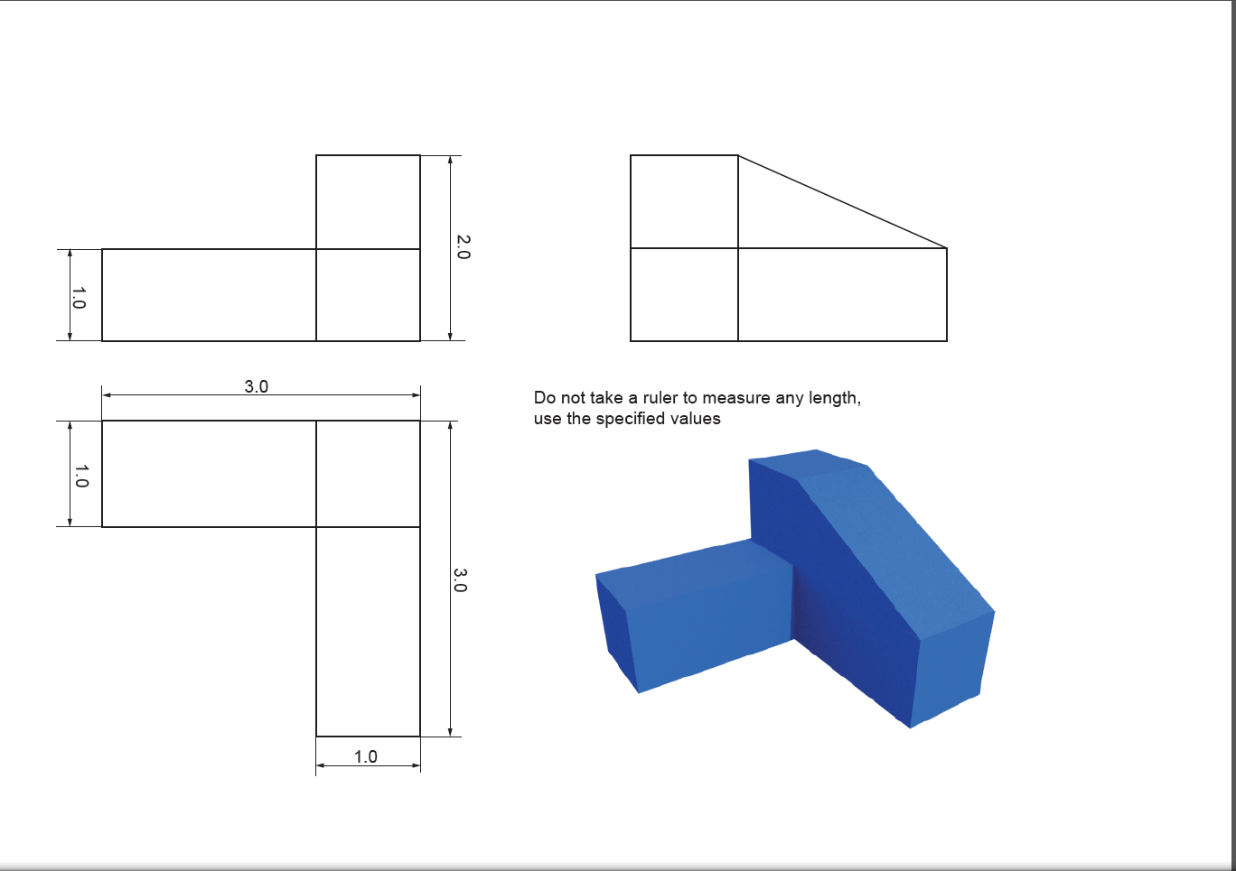
14
13
11
12
15
17
2
6
18
4
16
10
1
5
8
3
9
7

Slide 2
